Slide 1


МИНОБРНАУКИ РОССИИ
Федеральное государственное бюджетное образовательное учреждение
высшего образования
«САНКТ-ПЕТЕРБУРГСКИЙ ГОСУДАРСТВЕННЫЙ АРХИТЕКТУРНО-СТРОИТЕЛЬНЫЙ УНИВЕРСИТЕТ»
НАСТАВНИЧЕСТВО КАК КЛЮЧЕВОЙ ИНСТРУМЕНТ ПОДГОТОВКИ КАДРОВ
ВЫПОЛНИЛ:
БИННАТЛИ НАДЖАФ

Slide 2



НАСТАВНИЧЕСТВО
Наставничество - комплексная систему взаимодействия, объединяющую образовательные, профессиональные и социокультурные функции.
Его универсальность позволяет адаптировать подход к различным сферам деятельности, обеспечивая передачу знаний и опыта, а также поддержку в личностном и профессиональном развитии.

Slide 3
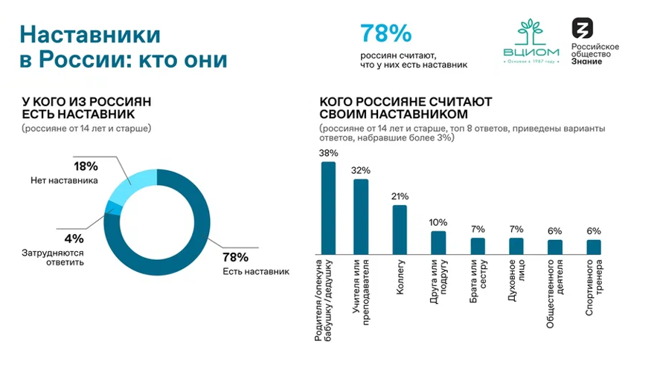
ДАННЫЕ ИЗ СТАТИСТИКИ

Slide 4

РОЛЬ НАСТАВНИЧЕСТВА
01
Ускоренная адаптация новых сотрудников к рабочим условиям.
02
Развитие профессиональных компетенций, соответствующих современным требованиям рынка труда.
03
Выявление и развитие сильных сторон подопечных с помощью опытных наставников.
Передача негласных знаний, таких как корпоративная культура и взаимодействие с коллегами, клиентами и партнёрами.
04

Slide 5
ПРЕИМУЩЕСТВА И ВЫЗОВЫ
ПРЕИМУЩЕСТВА
ВЫЗОВЫ
Повышение профессионализма кадров
01
Нехватка квалифицированных наставников
Укрепление корпоративной культуры
Сопротивление сотрудников
02
03
Затраты времени

Slide 6




НАСТАВНИЧЕСТВО В СТРОИТЕЛЬНОЙ ОТРАСЛИ
HeadHunter (HH) подсчитали, что дефицит работников в строительной отрасли в 2023 году вырос на 31 процент в сравнении с показателем 2022-го, или примерно на 100 тысяч человек.
GrantThornton:
предприниматели строительного рынка стали чаще задумываться о поиске квалифицированных сотрудников и развитии персонала. 25% опрошенных заявили, что планируют вкладывать деньги в развитие наставничества, а 23%

Slide 7




МОДЕЛИ НАСТАВНИЧЕСТВА
Традиционное наставничество
Групповое наставничество
Перекрёстное наставничество
Наставничество "обратного типа"

Slide 8


Методология по разработке системы наставничества в строительной организации
01
Четкое определение целей
02
Выбор наставников
03
Регулярные встречи и обратная связь
04
Использование цифровых инструментов
05
Разработка и обучение наставников
06
Мотивация и признание

Slide 9
Трехсторонняя польза наставничества для организации, наставников и подопечных
Обучаемые
Наставников
· Скорейшая адаптация
· Профессиональное развитие
· Повышение уверенности
· Развитие лидерских качеств
· Признание и статус
· Личное удовлетворение
Организация
· Снижение текучести кадров
· Оптимизация процессов
· Повышение мотивации

